Slide 1

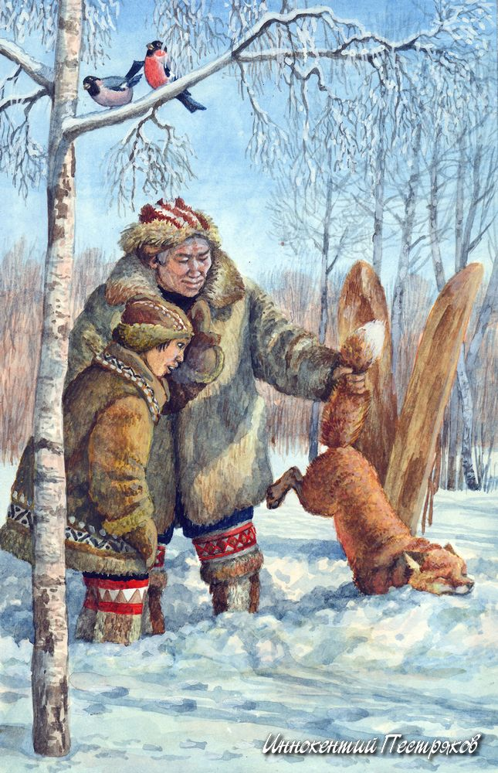
Хотугу сахалар күн киирэр ыйа диэн ааттыыллар. Олоҥхоттон бу ыйга айаны ойуулааһын киирэр. Айыы бухатыырын айана тургутуулаах буолар. Ити тургутууну ааспыт эрэ киһи олоҕу көмүскүүр кыахтанар. Ахсынньы ый ытык айымньыта - «Аан дойду айыллыыта» ырыа. Бу ырыаны 1938 с М.Н.Ионова тылыттан Эргис суруйбута.

Slide 2

Ахсынньы – билгэ ыйа, күн киирэр ыйа. Бу ыйга Билгэ Хаан чугаһыыр. Кинини ыҥырар тыл «Лох» диэн. Бэлиэтэ – кыра күөрчэх ойуу.
Лох, лох, лох!
Билгэһит Билгэ Хаан,
Бэттэх көрөн мичик гын!Дом.
Ахсынньы ыйга аам-даам тымныы түһэр. Дьон үксүгэр дьиэлэригэр олороллор. Бу кэмҥэ остуоруйа, кэпсэтии, остуол оонньуулара дэлэйэллэр. Сахаҕа киһи өйүн уһугуннарар таҥара Билгэ Хаан дэнэр. Кини дьоҥҥо чугаһыыр. Ахсынньы ыйга Сэһэн Ардьакыап бэлиэтэнэр. Кини саха сэһэннэриттэн биир чаҕылхайдара этэ, саха кэскилин оҥорорго дьулуспута.

Slide 3
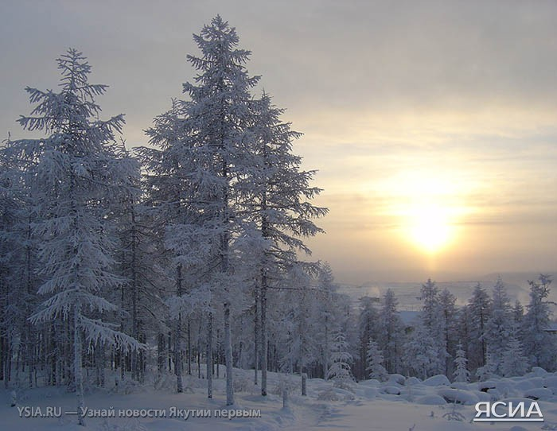
Ахсынньы.
Өй. Санаа. Кыстык аҕыс ыйыттан үсүһэ. Кыһыҥҥы бастакы ый. Бу ый аата аҕыс сыып-параны кытта ситимнээх. Аҕыс сыыппара аан дойду аҕыс иитэ-саҕата диэн суолталаах. Ахсынньыга томороон, бытарҕан тымныыта түһэр. Күн кыһыҥҥы туруута – Аан Даан. Орто дойдуга ахсын-ньы ыйга Билии айыыла-рын суолтата улахан.
Ахсынньы аам-даам тымныытынан, будулҕан туманынан тыынан бу тиийэн кэллэ. Саамай тымныы, саамай хараҥа ый үүннэ.

Slide 4
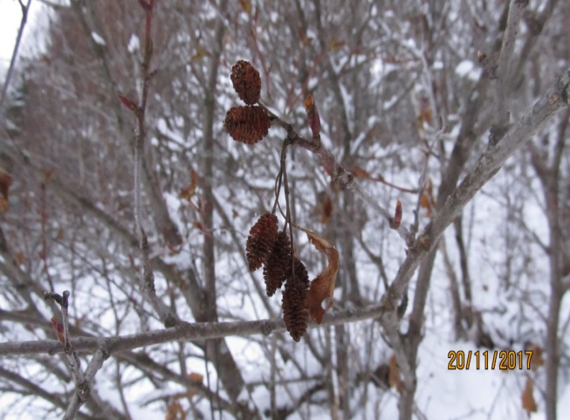
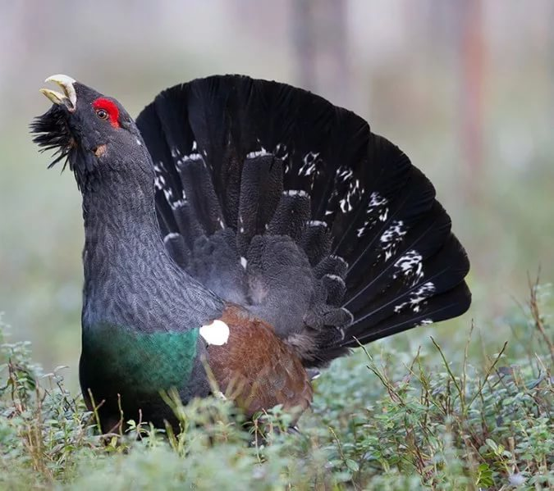
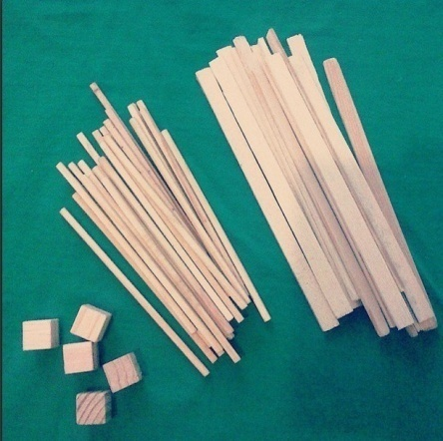
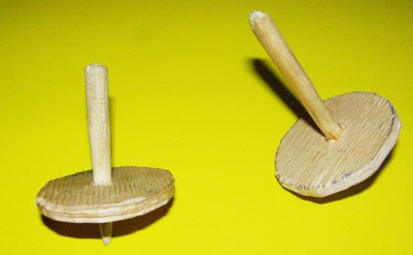
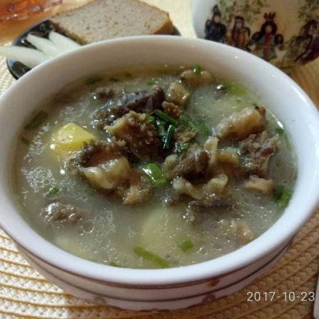
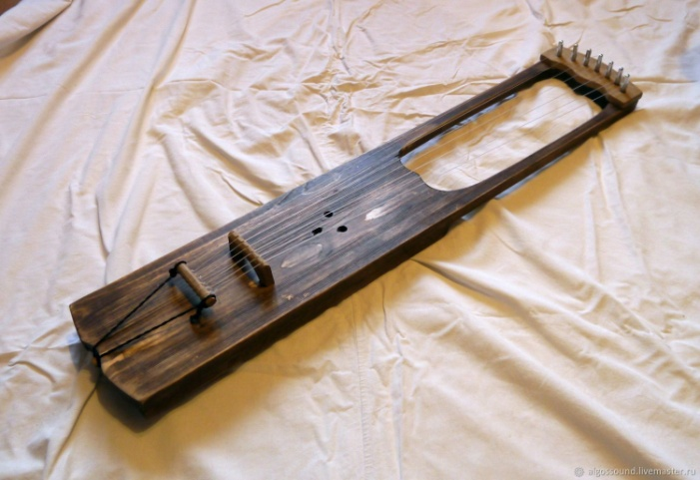
Ахсынньы ый бэлиэлэрэ:
Таҥарата – Билгэ Хаан.
Ойуута – кыра күөрчэх.
Суолтата: билии.
Тыла: лох.
Сулуһа - Үргэл.
Бухатыыра: Бэриэт Бэргэн,
Куота: Дьалыстай Куо.
Мала: хабылык.
Тыаһа: чаҕаан.
Үүнээйитэ: сиһик.
Көтөрө: улар.
Аһа: ис миинэ.

Slide 5
Сыл бүтэһик ыйын сахалар Билгэ Хаан ыйа диэн ааттыыллар. Ахсынньы 21 күнүгэр саамай кылгас, күн кыһыҥҥы туруута буолар. Сырдык кэм уһуна -- 6-7 чаас. Бу кэмҥэ биһиги Айыы намыһын удаҕаттарга хайыһабыт.
Ахсынньы бүтэй кэм. Айылҕа бүтүннүү утуйар. Сулустар сипсиһэр кэмнэрэ. Оннук кэмҥэ киһи билгэтэ күүһүрэр. Ол иһин былыргы сахалар балаҕаҥҥа хаайтаран олорон, олоҥхону, остуоруйаны истэллэрэ, таабырыннаһаллара, чабырҕахтаһаллара. Киһи өйө-санаата сытыырхайар, куйаар урсунунан, халлаан хаттыгаһынан айанныыр.
Ый саҥатын эргин аам-даам туманнаах тымныы түһэр. Бу тымныы тохсунньуга диэри салҕанан барар. Ый ортотун диэки кыратык салгын хамсаан ылар. Ону Дьыл оҕуһун тыына дииллэр. Бу кэмҥэ сылаастык таҥна сылдьыахха наада. Саҥа дьыл чугаһаан, түбүк-садьык элбиир. Ону эрдэттэн былааннаан, бүтэрэ-оһоро сылдьыбыт ордук.

Slide 6
Күн-дьыл
Бэс ыйа батыһар
Ахсынньы сөҥүүтэ суох буоллаҕына, эмиэ оннук саас, сайын турар. Ахсынньыга тымныы, хаардаах, сотору-сотору тыаллаах, кырыалаах буоллаҕына — үчүгэй үүнүү буолар. Бу ыйы бэс ыйа батыһар.
1 — бу күн хайдах буолар да, кыһын эмиэ маннык.
9 — Лэгэнтэйэп күнэ. Дьыл чиэппэрэ. Кыһыны туоруур аһы-үөлү, оту-маһы суоттанарга биир кэрдиис бэлиэ кэм. Эһэ (тыатааҕы) кытаанахтык утуйар, бөрө торҕоннуур.
12 — буурҕа түстэҕинэ, ахсынньы 19- гар диэри сэттэ хонуктаах силлиэ түһэр.
19 — кыһыҥҥы Ньукуола. Күн кылгыырын уһуга. Бу күн тымныы буоллаҕына — сайынын өлгөм үүнүүнү күүтэллэр.
25 — Испирдиэнэп күнэ. Бу күнтэн саҕалаан саамай күүстээх тымныы уонна тыал түһэр.
26 — күн кутуйах хаамыытынан уһуур.
29 — кыраһа түстэҕинэ — ичигэс, сарсыарда улаханнык тымныйдаҕына — Кириһиэнньэҕэ (тохсунньу 19 күнүгэр) диэри тымныы турар.

Slide 7
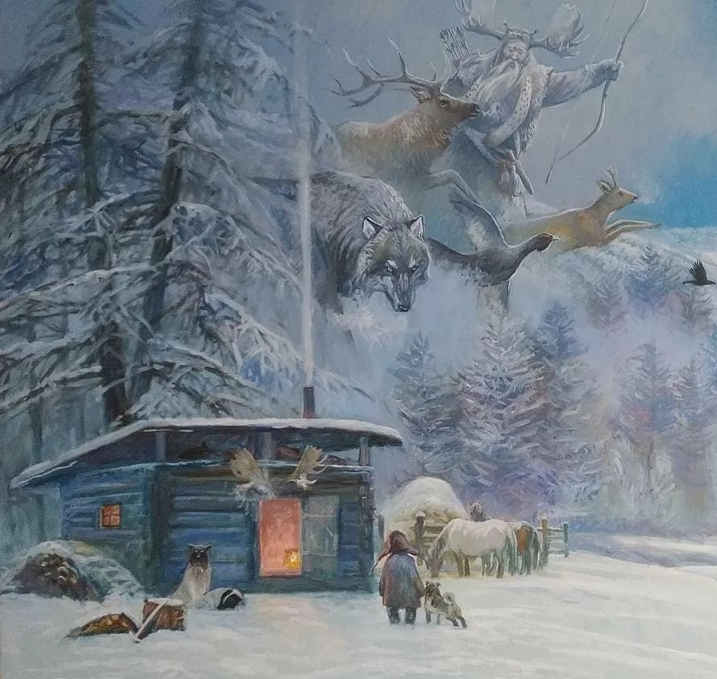
Түөлбэ тылыгар
Ахсынньы — ортоку кыһыҥҥы ый; үрэх суокурун ыйа; хараҥа ый.
Ый хаамыыта
Халлааҥҥа ый сэтинньи 29 күнүттэн үүнэн барар.
Ахсынньы 14 күнүгэр ый туолар. Бу кэмҥэ диэри саҥа саҕалааһыннары, улахан быһаарыылары ылынар, атыыны-тутууну ылсар-бэрсэр үчүгэй.
Ахсынньы 15 күнүттэн 28 күнүгэр диэри ый кыччаан барар. Бу кэмҥэ доруобуйаҕытын көрүнэҕит, ыраастанаҕыт, эргэ маллары быраҕаҕыт, олоххутугар быһаарыылаах хардыылары оҥорбоккут.
Ахсынньы 22 күнэ – саамай уһун түүннээх. Бу түүн бит-билгэ, баҕа санаа туолар диэн ааттыыллар. Кимиэхэ да куһаҕаны баҕарыа суохтааххыт (бэйэҕитигэр төттөрү эргиллэн кэлиэ). Сыл түмүгүн таһаарарга, кэлэр сылга былаан оҥосторго табыгастаах кэм.

Slide 8
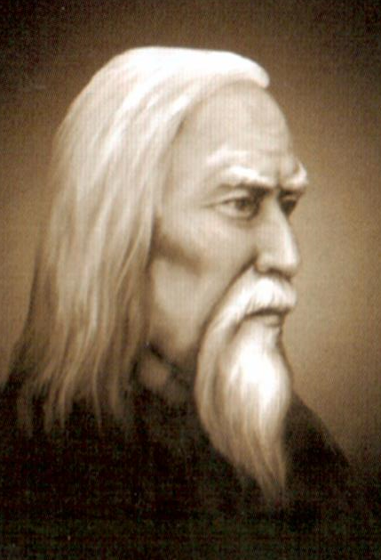
Улуу өбүгэбит үөрэҕин умнумуоҕуҥ...
Сэһэн Аржаков диэн сахаҕа дэҥҥэ үөскүүр улуу киһи олорон ааспытын билэбит. Кини 1788 сыллаахха Екатерина II ыраахтааҕыга саха дьонун олоҕун-дьаһаҕын кэпсии барбыт. Петербурга ыраахтааҕыны кытта көрсүһүүтэ 1789 сыл балаҕан ыйын 18 күнүгэр буолбут. Сэһэн Аржаков бу былааныгар сахалар урукку уонна билиҥҥи олохторун, сахалар Росия империятыгар тиэйэр-таһар үлэлэрин ахтан туран сэттэ пууннаах көрдөһүү суругу түһэрбит. Бу сырыы түмүгэр Саха сиригэр 1789 с оскуола уонна олохтоох суут аһыллыбыта.
Алексей
Аржаков
(1739 – 1834 сс.)

Slide 9
